Slide 1
MODALITETI POSTUPKA INTEGRACIJE U SVJETLU NOVIH DIJAGNOSTIČKIH ENTITETA I POTREBA DRUŠTVA
doc.dr.sc.Boška Munivrana Dervišbegović
Poliklinika za rehabilitaciju slušanja i govora SUVAG, Zagreb, Hrvatska
VI MEĐUNARODNA KONFERENCIJA
“MULTIDISCIPLINARNI PRISTUPI U EDUKACIJI I REHABILITACIJI”
Sarajevo, 9.6.-11.6.2023. godine

Slide 2
Utemeljitelj SUVAG-a
Akademik Petar Guberina
(1913. – 2005.)
hrvatski lingvist
Lingvistika govora
VT sistem
osnivač zagrebačke fonetike

Slide 3
U središtu interesa VT sistema je uvijek osoba, stvaratelj komunikacije, i u isto vrijeme kreator svoje rehabilitacije, ali ovisan o afektivnosti i psihologiji.
→ ideja psihofilozofije unutar VT sistema
Ključ rehabilitacije leži unutar osobe – to je ideja OPTIMALA.

Slide 4
VT sistem
percepcija polazno ishodište VT sistema
parametri koji se odnose na percepciju govora (ritam, tempo, intonacija, pauza, intenzitet i napetost/mimika, prirodna gesta i kontekst) imaju u VT sistemu posebno značenje zbog mogućnosti međusobnih kombinacija
integracije osjeta iz različitih osjetnih modaliteta duž slušnog puta (Guberina, 1966).

Slide 5
VT sistem
detektiranje, potom i kombiniranje svih strukturnih elemenata komunikacijskog lanca (vrednote govornog jezika) te, posebno, naglašavanje tijela kao receptora i prijenosnika, temelj je verbotonalne metode u kontekstu razvoja slušanja i govora koji je utkan u sve rehabilitacijske i nastavne postupke

Slide 6
Verbotonalna metoda
Verbotonalna metoda ujedinjuje fonetske, lingvističke, audiološke, tehničke i druge spoznaje verbotonalnog sistema, te ih primjenjuje u dijagnostici i rehabilitaciji:
1. osoba oštećena sluha
2. osoba sa smetnjama glasa, govora i jezika
3. osoba nerazvijena govora i/ili jezika
Cilj VT rehabilitacije - razvoj prirodnog govora i jezika i uključivanje osobe u uobičajene društvene aktivnosti.

Slide 7
VT metoda rehabilitacije slušanja i govora
podrazumijeva multisenzorički pristup, kako u razvoju slušanja i govora tako i u usvajanju akademskih znanja, vještina i kompetencija
svaka aktivnost prožeta je poticanjem slušanja i razvijanjem auditivne pažnje usmjerene na razvoj auditivnih sposobnosti i, posljedično, govornog izričaja (Guberina, 2010)

Slide 8
VT metoda rehabilitacije slušanja i govora
sve aktivnosti se prilagođavaju s obzirom na vrstu i stupanj teškoće te kronološke dobi djeteta
uvažavajući pritom specifičnosti karakteristične za svako pojedino razredno odjeljenje, ali i individualno za svakog učenika
Cilj→ INTEGRACIJA u redovne uvjete

Slide 9
VT metoda u svijetu

Slide 10
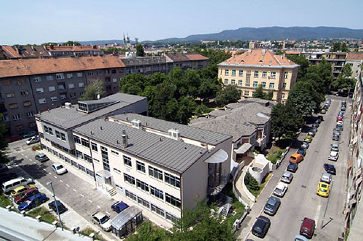
Poliklinika za rehabilitaciju slušanja i govora SUVAG, Zagreb

Slide 11
Poliklinika za rehabilitaciju slušanja i govora SUVAG, Zagreb
Zdravstvena ustanova
Specijalističko-konzilijarna zdravstvena zaštita
Osnivač Grad Zagreb
302 zaposlenika
Liječnici, medicinske sestre, logopedi, fonetičari, edukacijski rehabilitatori, psiholozi, fizioterapeuti, nastavnici, tehničko osoblje

Slide 12
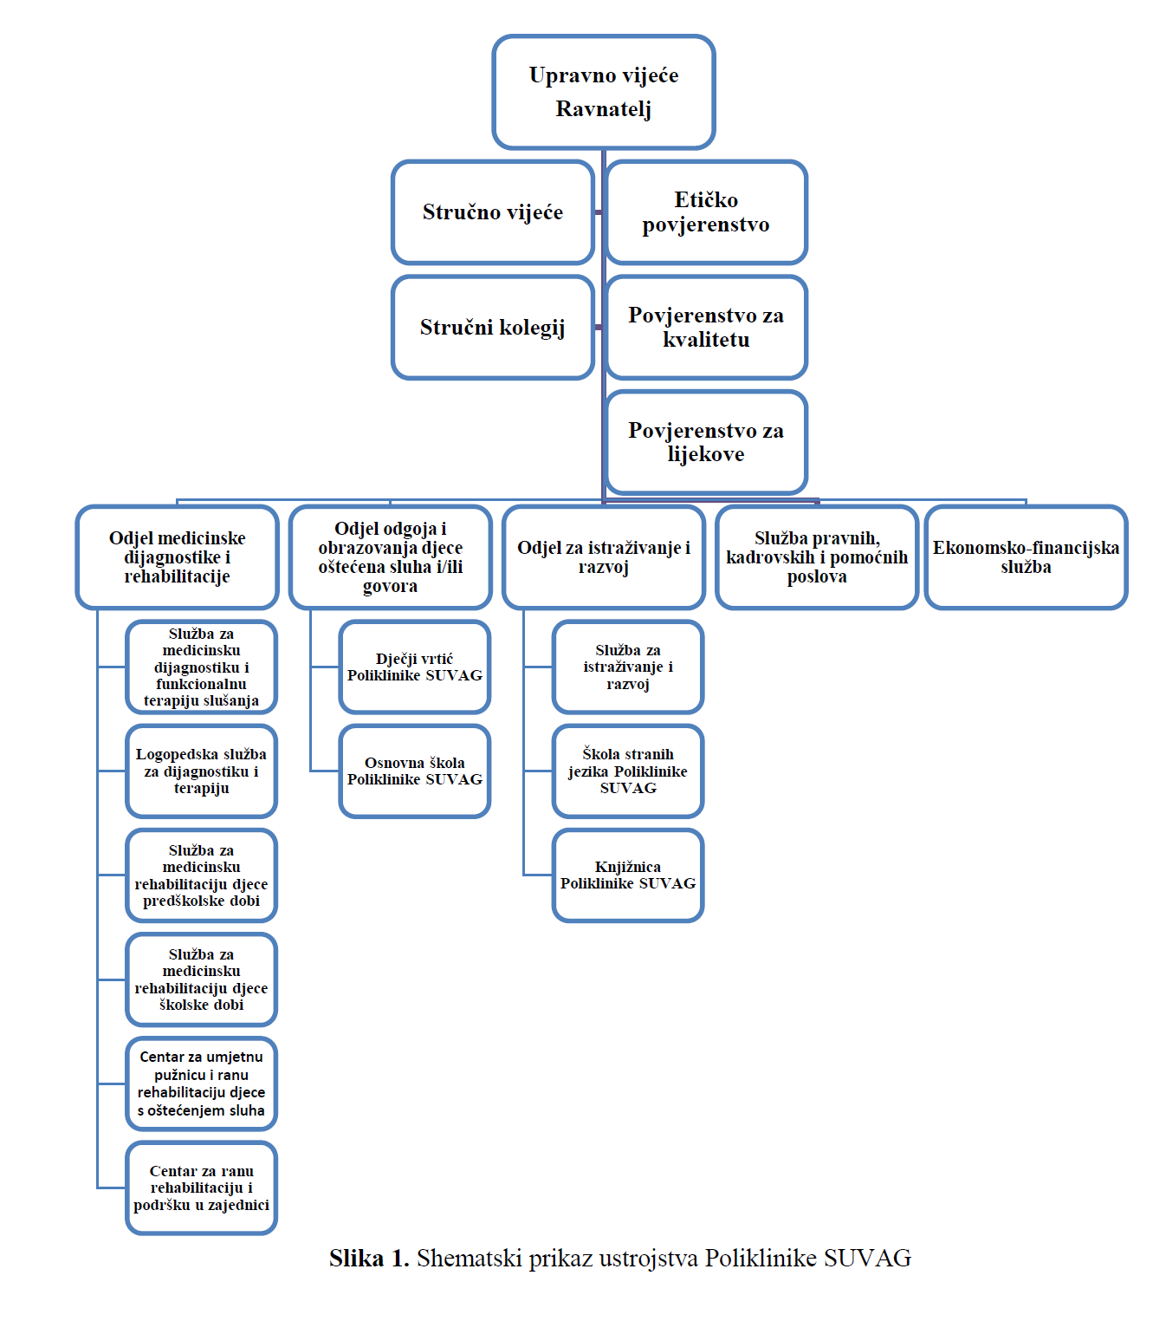

Slide 13
Služba za medicinsku dijagnostiku i funkcionalnu terapiju slušanja
Otorinolaringološka ambulanta
Audiometrija
Timpanometrija i STAR
BERA, VEMP, EOAE
ENG
ENDOSKOPIJA
Funkcionalne pretrage slušanja

Slide 14
Služba za medicinsku dijagnostiku i funkcionalnu terapiju slušanja
Neurološka ambulanta
EEG
VEP
Kognitivni vidni EP

Slide 15
Služba za medicinsku dijagnostiku i funkcionalnu terapiju slušanja
Pedijatrijska ambulanta
EEG
Psihijatrijska ambulanta
Pregledi
Psihološka dijagnostika

Slide 16
Služba za medicinsku dijagnostiku i funkcionalnu terapiju slušanja
Fizijatrijska ambulanta
Stabilometrija
Fizikalna terapija
Vestibularne vježbe
Timske konzultacije

Slide 17
Centar za umjetnu pužnicu i ranu rehabilitaciju slušanja
619 - ukupan broj osoba koje su uključene u proces prilagodbe
procesora (fitting)
suradnja s Kliničkim bolničkim centrima

Slide 18
Centar za ranu rehabilitaciju i podršku u zajednici

Slide 19
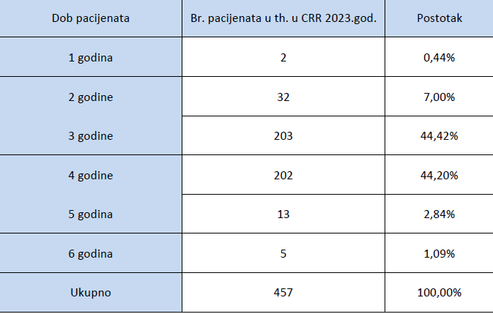

Slide 20
Logopedska služba za dijagnostiku i terapiju
Broj pacijenata uključenih u logopedsku terapiju s obzirom na dijagnozu

Slide 21
Logopedska služba za dijagnostiku i terapiju
Broj pacijenata uključenih u logopedsku terapiju s obzirom na dob

Slide 22
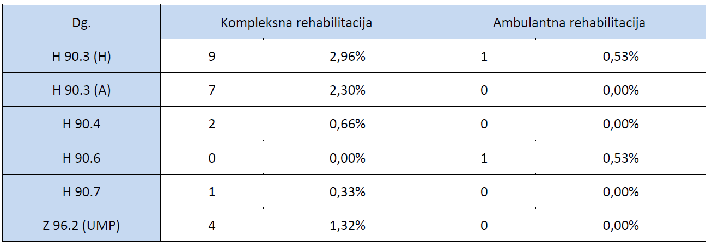
Služba za medicinsku rehabilitaciju djece predškolske dobi

Slide 23
Dijagnoze i postupci u porastu:
(F80.89) - socijalno (pragmatički) komunikacijski poremećaj
(R48.2) – dječja govorna apraksija
psihološko savjetovanje djece i roditelja
uključivanje u programe psihološke podrške

Slide 24
Dječji vrtić Poliklinike SUVAG

Slide 25
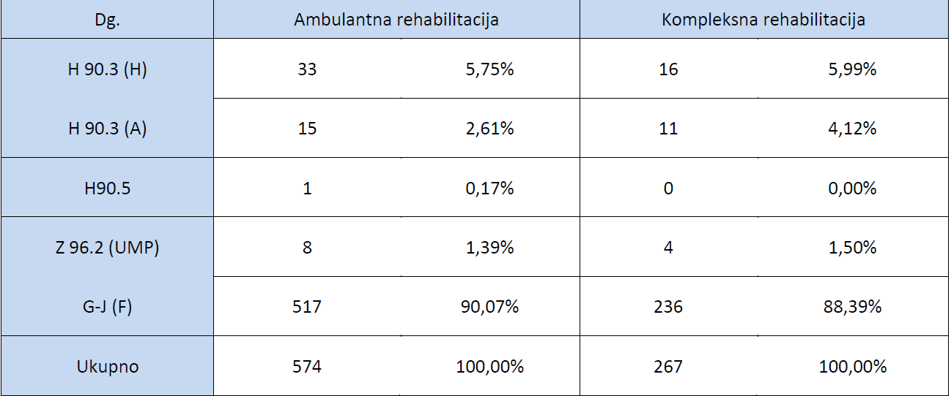
Služba za medicinsku rehabilitaciju djece školske dobi

Slide 27
OŠ Poliklinike SUVAG

Slide 28
PSP u OŠ Poliklinike SUVAG

Slide 29
Integrirani učenici u OŠ D. Trstenjaka

Slide 30
Integracija u srednje škole

Slide 31
Učenici se u OŠ Poliklinike SUVAG školuju prema:
redovitom programu uz individualizirane postupke ‒ čl. 5. st. 7. Pravilnika o osnovnoškolskom i srednjoškolskom odgoju i obrazovanju učenika s teškoćama u razvoju
redovitom programu uz prilagodbu sadržaja i individualizirane postupke ‒ čl. 6. st. 8. Pravilnika o osnovnoškolskom i srednjoškolskom odgoju i obrazovanju učenika s teškoćama u razvoju (Narodne novine, 2015).

Slide 32
oba programa provode se u svim redovitim osnovnim školama Republike Hrvatske
OŠ Poliklinike SUVAG nudi više
(posebni uvjeti)
manji broj učenika u razrednom odjeljenju
posebni VT postupci (Stimulacije pokretom, Glazbene stimulacije, Kultura govora, Vizualna i medijska kultura)
elektroakustička oprema

Slide 33
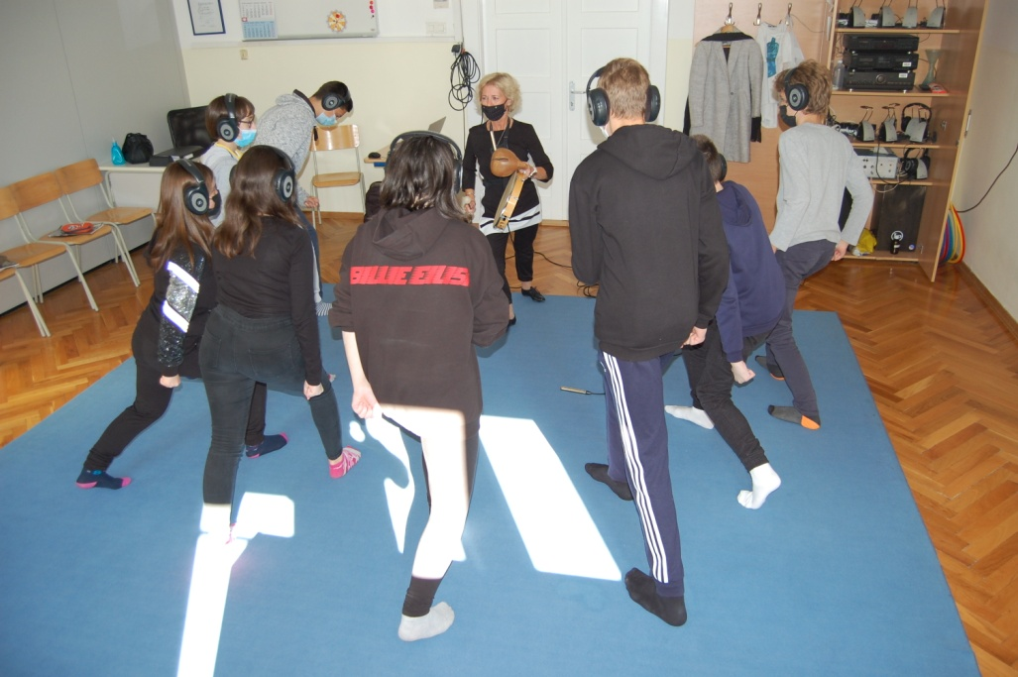
POSEBNI VERBOTONALNI REHABILITACIJSKI POSTUPCI
FONETSKA RITMIKA
Temelji se na fonetskim i akustičkim karakteristikama glasova govora, te na tijelu kao njihovom ostvarenju u prostoru (Kršić i Merey Sarajlija, 2021, Čolić i Klarić Bonacci, 2021)
Fonetsku ritmiku čine STIMULACIJE POKRETOM I GLAZBENE STIMULACIJE
KULTURA GOVORA
Kultura govora je izborni predmet za učenike od 5. do 8. r.
Temeljna zadaća nastave kulture govora je poticati i razvijati učenikovu komunikacijsku sposobnost - spontani govorni izraz, te cjelovito razvijati jezične sposobnosti i vještine u svakodnevnom sporazumijevanju. Ishodi nastave kulture govora su usmjereni na razvijanje govornog izraza na fonetskoj razini što uključuje pravilnu fonaciju glasova, artikulaciju slogova i riječi, poznavanje pravila ortoepije u izgovoru riječi te govor sa zastupljenim parametrima govornih vrednota (Dulčić i sur., 2012, Dulčić i sur.,

Slide 34
DRAMSKI IZRAZ KAO TERAPIJSKI POSTUPAK U VERBOTONALNOJ METODI
provodi se u svim odgojno-obrazovnim i rehabilitacijskim programima
govorna situacija se percipira svim osjetilima, proživljena je i izrečena verbalnim i neverbalnim govorom (Dulčić i sur., 2012, Bakota i sur., 2021).

Slide 35
VIZUALNA I MEDIJSKA KULTURA
učenici se pobliže upoznaju s pojedinim vizualnim (novine, časopisi, internetske stranice) i audiovizualnim (animirani film) medijima te njihovom ulogom u javnoj komunikaciji

Slide 36
INKLUZIVNO OBRAZOVANJE
Inkluzivno obrazovanje učenika s teškoćama u razvoju predstavlja suvremeni civilizacijski domet u pogledu demokratizacije i humanizacije društva
da bi se ono moglo provoditi, održati i razvijati, potrebna je cjelovita edukacija svih sudionika toga procesa
pozitivan stav učitelja prema djeci s teškoćama u razvoju važan je čimbenik za uspješnu inkluziju
pozitivni se stavovi trebaju razvijati već tijekom školovanja budućih učitelja i nastavnika

Slide 37
odgojitelji, učitelji i nastavnici još uvijek često promatraju školovanje učenika s teškoćama u razvoju u redovnome sustavu kao veći izazov
poteškoće u provođenju uspješnog inkluzivnog obrazovanja posljedica su nedostatka edukacije iz toga područja tijekom njihova temeljnog
akademskog obrazovanja (Dulčić i sur., 2012; Dulčić i sur., 2018 ).

Slide 38
Samoprocjena kompetentnosti učitelja za rad s djecom s teškoćama
studenti završne godine studija u usporedbi s učiteljima iskazuju povoljnije stavove i višu razinu kompetencija za inkluzivnu praksu
uvedeni novi kolegiji koji ih senzibiliziraju na potrebe djece s teškoćama u razvoju (Zrilić i Brzoja, 2013)
kompetentnosti u planiranju nastave, programskoj podršci, tj. izradi individualiziranih odgojno-obrazovnih programa i izradi specifičnih nastavnih materijala
nedovoljno praktičnog rada tijekom studija

Slide 39
Model suradnje i partnerstva
roditelji učenika s teškoćama u razvoju trebali bi biti uključeni u obrazovanje svoje djece kao partneri školi
roditelj aktivan sudionik obrazovnoga procesa →smanjenje komunikacijske barijere i moguća nezadovoljstva roditelja (Vrkić Dimić, i sur. 2017).

Slide 40
Stručni tim škole
Pedagog
Psiholog
Logoped
Edukacijski rehabilitator

Slide 41
Uloga Stručnog tima škole
iniciranje individualnog rada s učenicima i njihovim roditeljima
ograniziranje pedagoških radionica u razrednim odjelima te na roditeljskim sastancima
participacipiranje u kreiranju kulture škole
organizacija seminara i predavanja u kontekstu cjeloživotnog učenja
izrada individualiziranih programa
evaluacija postignutog
svakodnevni kontakti s učiteljima, učenicima i roditeljima itd.,

Slide 42
Prema podatcima Ministarstva znanosti i obrazovanja Republike Hrvatske u šk. god. 2020./2021. u osnovnoškolskome i srednjoškolskome obrazovanju ukupno se školovalo 457 777 učenika od kojih je 30 729 učenika s teškoćama u razvoju, odnosno njih 6,71 % (Šer, 2021)
Inkluzivno obrazovanje RH prihvatila kao model te potpisala međunarodne konvencije

Slide 43
Nova gledanja na problematiku školovanja djece s teškoćama →djeci treba pomagati da prevladaju svoje teškoće mobilizirajući sve njihove postojeće potencijale
VT metoda to ima u svojim temeljima

Slide 44
Mobilni tim Poliklinike SUVAG
u organizaciji Agencije za odgoj i obrazovanjem RH
pruža stručnu podršku učiteljima, stručnim suradnicima i ravnateljima dječjih vrtića, osnovnih i srednjih škola

Slide 45
Edukacija se sastoji od dva djela:
upoznavanje učitelja, stručnih suradnika i ravnatelja s temeljnim znanjima o oštećenju sluha i govora, odnosno, poremećajima govorno-glasovne komunikacije, specifičnim teškoćama u učenju te osobitostima funkcioniranja učenika u odgojno-obrazovnom procesu
HODOGRAM AKTIVNOSTI KOJI PRETHODI MOBILNOM TIMU

Slide 46
upućivanje učitelja i stručnih suradnika u način kreiranja i provođenja individualiziranog pristupa i prilagodbe nastavnih sadržaja za učenike s oštećenjem sluha te učenike s poremećajem govorno-glasovne komunikacije i specifičnim teškoćama u učenju
HODOGRAM AKTIVNOSTI KOJI PRETHODI MOBILNOM TIMU
HODOGRAM AKTIVNOSTI KOJI PRETHODI MOBILNOM TIMU

Slide 47
HODOGRAM AKTIVNOSTI KOJI PRETHODI MOBILNOM TIMU
ODGOJNO-OBRAZOVNA USTANOVA
Odgojno-obrazovna ustanova obraća se Agenciji za odgoj i obrazovanje i iskazuje potrebu za edukacijom i/ili radionicama te šalje relevantnu dokumentaciju Agenciji za odgoj i obrazovanje.
AGENCIJA ZA ODGOJ I OBRAZOVANJE
POLIKLINIKA SUVAG
Agencija za odgoj i obrazovanje na temelju relevantne dokumentacije odabire ustanovu koja je stručna i kompetentna da održi edukaciju.
U dogovoru s višom savjetnicom Agencije za odgoj i obrazovanje, članovi mobilnog tima Poliklinika SUVAG pripremaju edukaciju za djelatnike odgojno-obrazovne ustanove
ODGOJNO-OBRAZOVNA USTANOVA
Održava se edukacija i/ili radionice koje su prilagođene potrebama odgojno-obrazovnih djelatnika ustanove s obzirom na vrstu i stupanj teškoće djeteta tj. učenika

Slide 48
STRUČNJACI MOBILNOG TIMA
ODGOJNO-OBRAZOVNI DJELATNIK
ZDRAVSTVENI DJELATNICI PREMA POTREBI
VIŠA SAVJETNICA
AZOO
LOGOPED

Slide 49
DJELOVANJE MOBILNOG TIMA POLIKLINIKE SUVAG I AGENCIJE ZA ODGOJ I OBRAZOVANJE OD 2007. - 2021. GODINE

Slide 51
Hvala na pažnji !

